Slide 1
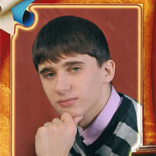
Урютов Сергей Александрович
«…все творчество минувших лет…»
Гремяченский филиал
МКОУ «Охочевская СОШ»
( Курская область)
Руководитель : Спицына Алла Николаевна

Slide 2

Война.
Однажды летом, в сорок первом,
Обрушилась на нас война.
И в каждом дне её кровавом
Отвага русская видна.
Мой дед - Мариничев Василий-
За жизнь народа воевал.
За эти реки, за березы,
За нас с тобой он жизнь отдал.
Зимой холодной, в сорок третьем,
В боях с бездушными врагами
Погиб мой дед . И на рассвете
Жене его письмо послали.
Он похоронен в Украине,
В чужой деревне Долмачи.
Тичков , Псарев и Атаманов
Клялись за деда отомстить.

Slide 3
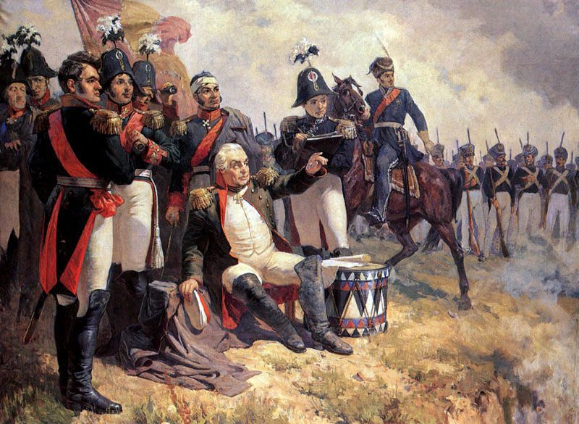
Бородинский бой .
Был бой однажды под Москвой,
Жестокий, тяжкий и кровавый.
Француз на русских шел гурьбой.
В душе остались стоны, раны.
Два дня гремела перестрелка,
Гром пушек слился в жуткий вой.
Русь по врагу стреляла метко:
А как?! Москва же за спиной!
Взошла кровавая заря.
Над полем вороны летают.
«Вот бой закончен», -думал я.
И басурманы отступают.

Slide 4
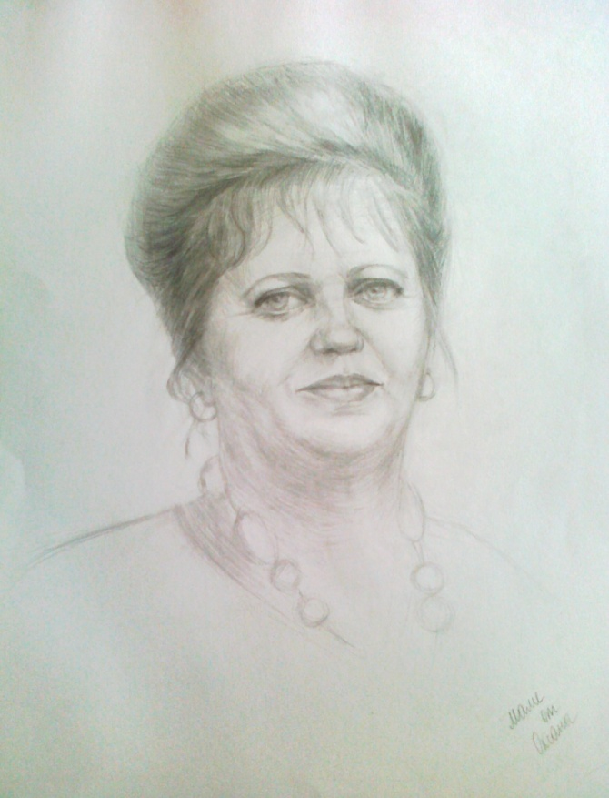
Маме .
Жизнь-это тонкое стекло,
И здесь тебя не замечают.
И только матери родной
Ты нужен ,что бы ни сказали.
Вся наша жизнь - сплошная драма,
Конца которой мы не знаем.
И только дорогая Мама
В моментах трудных помогает.
И, если сердцу очень больно,
В душе неизлечимы раны,-
Ничто не может так помочь мне,
Как поцелуй любимой Мамы.

Slide 5
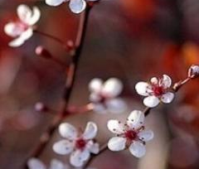
Весна .
Пришла весна. Становится все ново.
Слепит глаза от этой красоты.
Звучит вокруг сверкающее соло
И нежный шепот ландыша весны.
Цветут сады, пестреют все долины.
Всё оживает от весеннего тепла.
Кругом всё живо! Как вокруг красиво!
И птицы рассекают небеса.

Slide 6
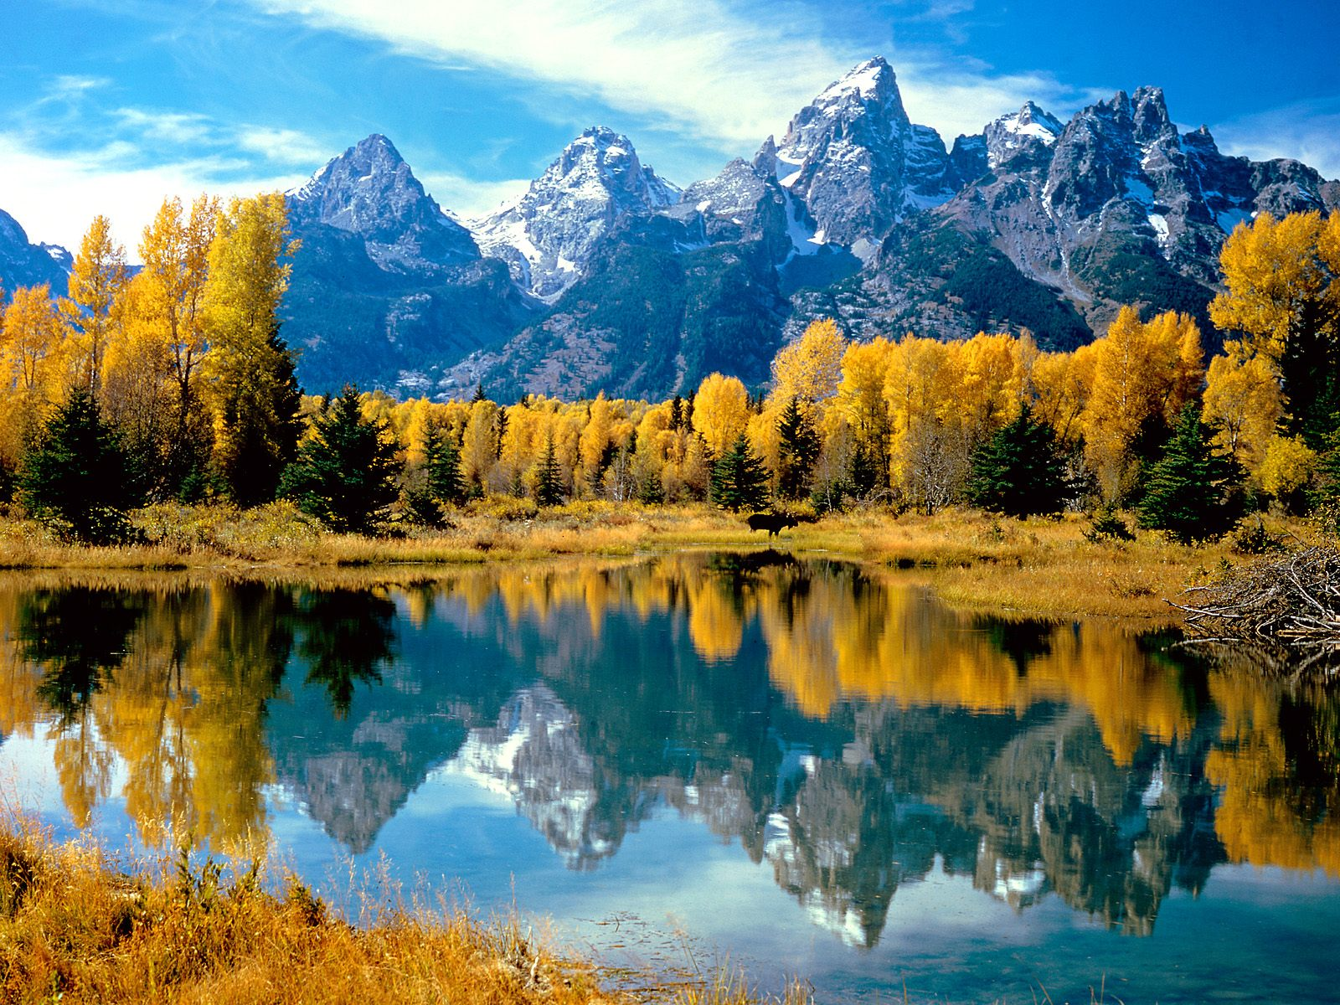
Осень .
Об осени слов очень много,
Но такие только одни.
В листьях уже все дороги,
И с ветром играют они.
Не летают по небу уж утки:
Они устремились на юг.
И вот уменьшились сутки,
И птицы меньше поют.
А осень листвою играет,
Ласкает шумом дождей.
И ветер порой завывает,
И чувства людей холодней.

Slide 7
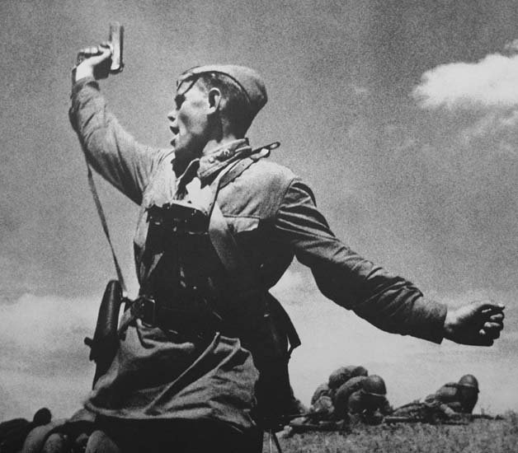
О войне.
Грохочет дымный небосвод.
Ревёт и мать – земля сырая.
«Война! Война!» - кричит народ,
От пуль немецких убегая.
Гудит угрюмый лес листвой.
Вот слышны детский плач и взрывы.
Идет ожесточённый бой,
И русские солдаты гибнут.
Война! Жестокая война!
И сколько же людей – то милых
С земли ты русской увела,
Которые за жизнь погибли?!

Slide 8
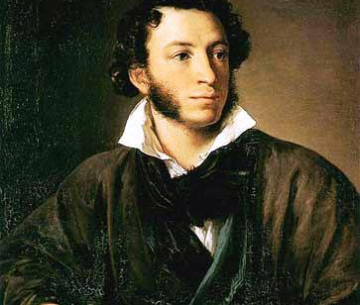
А . С. Пушкин.
Поэты современных лет
На лист бумаги выльют душу.
Но гениев все нет и нет
Таких, как Александр Пушкин.
Художник он литературы,
Недостижимый идеал,
Великолепие культуры
Времен своих он нам отдал.
В нем русский дух кипел огнем,
В нем русская стезя играла.
Он гений – так скажу о нем-
Лирического идеала.

Slide 9
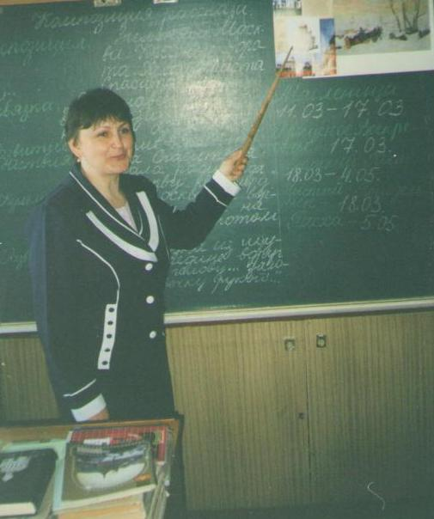
Учителю .
Спасибо Вам , учитель мой!
Спасибо Вам за труд бесценный!
Как быстро крутится земля!
Как время стало драгоценно!
Мы с Вами прожили немало,
И школа наша – дом родной.
Как бы мне трудно ни бывало,
Во всем Вы помогали в нем.
И педагога нету лучше!
Вам вместе с рифмой отдаю
Все поэтическое сердце, всю душу…
Как я Вас люблю!

Slide 10
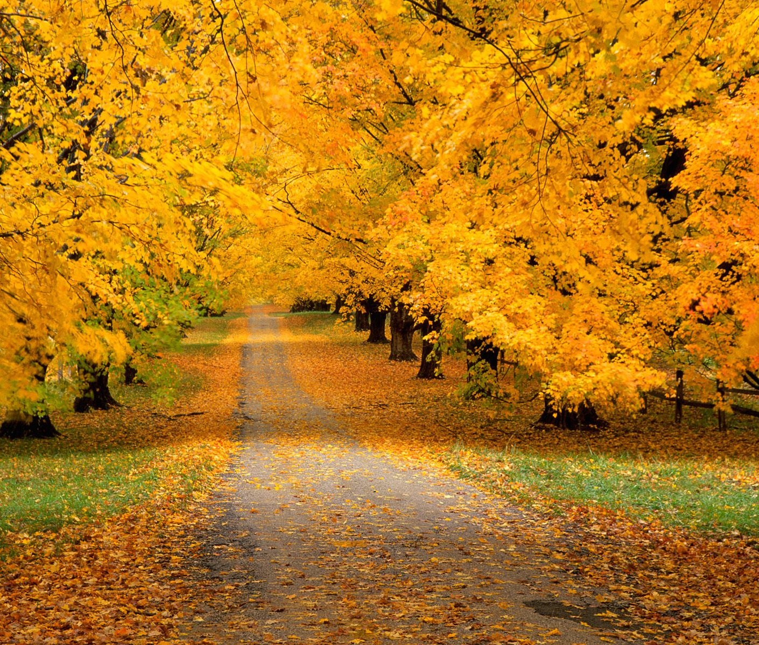
Осень желтая.
Мне осень жёлтая мила.
Пусть очень уж она дождлива,
Пусть пасмурна и холодна,
Но все ж по-своему красива.
Мне нравится осенний тон,
Мне нравятся его картины.
И желтых листьев чудный звон,
Танцующих , как балерины.
И эта к осени любовь
Всего меня вдруг охватила.
Я восхищаюсь этим вновь,
И я считаю : это мило.
Если прислушаться к дождю-
В своём мотиве он играет.
Он душу радует мою
И флейты звон напоминает.

Slide 11
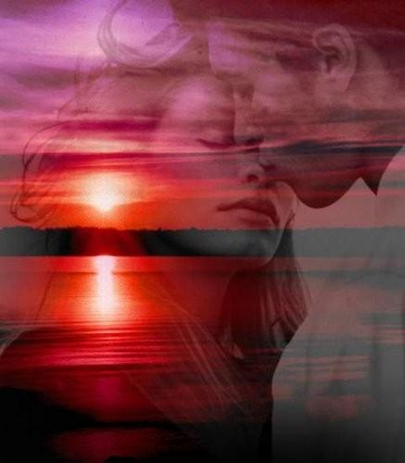
Звезда печальная, вечерняя звезда.
Твой луч осеребрит увядшие равнины,
Ненастной ночью мгла по небу стелется молча.
Твои глаза горят. О, как они красивы!
Ты, тихая луна, как лебедь величавый,
Плывешь в серебряно-свинцовых облаках.
Ты расцвела! Как ты красива стала!
Тебя готов носить я на руках.

Slide 12
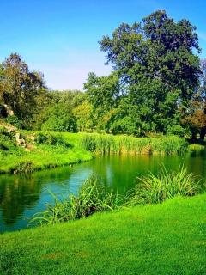
Родина .
Я люблю свою тихую Родину,
Я её больше жизни люблю!
И былины про реку Смородину
Мои бабушки мне напоют.
Этот край – мой любимый, единственный-
В сердце я у себя сохраню.
Буду связан я с Родиной мысленно
Даже в шумном далеком краю.
Если станет мне вдруг очень грустно,
Вспомню реки, дороги родные.
Очень сильно мне всё это нужно,
Этот воздух и рощи живые.

Slide 13
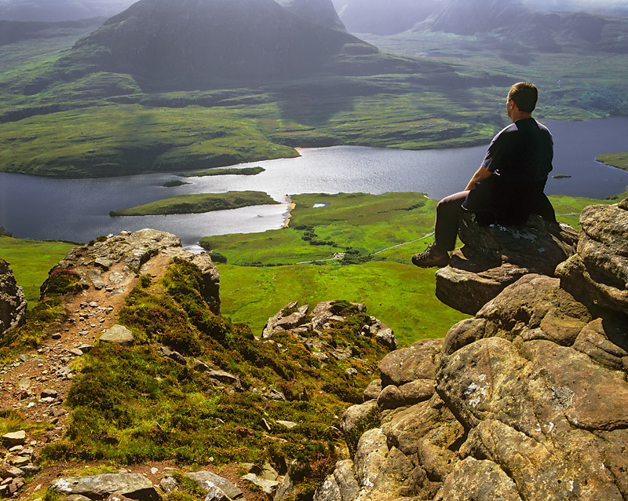
Человек и природа.
Символ веры в таинственную жизнь.
И стало все возвышенно прекрасно.
Связала здесь невидимая нить
Природу с человеком не напрасно.
Как тонкий лирик стихии бытия,
Благоговею перед таинством природы.
О, человек, зачем же, коль любя,
Ты разрушаешь всё, что берегли народы?
Она прекрасна в солнечные дни
И даже в дни суровой непогоды
О, эти чудные весенние цветы,
Осенних листьев звон – и это все природа!
Ты вспомни: предки наши все могли.
Её любили , берегли веками.
Хранили к ней любовь и свято чли,
А ты буквально топчешь все ногами!
Одумайся! Пока не кончен век!
Одумайся! Пока все возвратимо!
И будет в жизни счастлив человек,
Пока он будет жить с природой мирно.

Slide 14
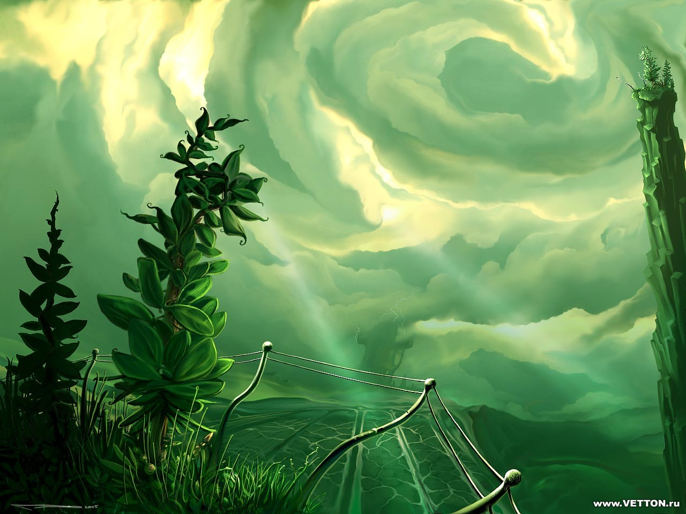
Война и мир.
Сошлись в одном – война и мир-
Мятежных почестей сиянье.
Игра мятежных чуждых сил,
Лиричных строк очарованье.
Мотив всей лирики времен
И всех сословий воспитанье
В «Войне» сравнил, как «Мир» и гром,
А в «Мире» свет и наказанье.
А также этот чудный лир
Любви фонтан пролил на оду.
Сошлись в одном - война и мир-
Как отблеск чести и свободы.

Slide 15
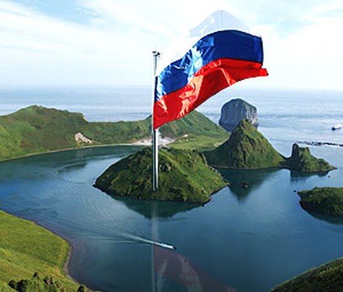
Россия .
Россия – всегда есть Россия!
Ты всеми нами любима!
И все поколения наши
Ты свято веками хранила.
Я поэт. Я не связан. Я полон-
Беспредельной любви к всему миру.
И я должен ответить поклоном
Своей матери, гордой России.
Там в родных местах тихим тоном:
В моей юности, в моем детстве,
Как всегда на болотных затонах,
Расцветают купавы все вместе.
На дорожках зеленых и узких
Расцветают цветы здесь и травы…
Я горжусь тем, что я русский!
Я им был, сейчас есть и останусь!

